Slide 1



C-Game: Hra s náplní kariérového poradenství ve městě plném povolání
Zuzana Freibergová
Středisko podpory poradenských služeb Národního vzdělávacího fondu, o.p.s. Asociace výchovných poradců, z.s.

Slide 2

C-Game partneři
Asociace výchovných poradců, z.s. ČR
Národní vzdělávací fond, o.p.s ČR
Znam i Moga Bulharsko
K.A.B.A. Slovensko Slovensko
TeCeMko Slovensko
ISON Psychometrica Řecko
https://play.c-game.eu/ - hra
https://project.c-game.cz/ - o projektu

Slide 3
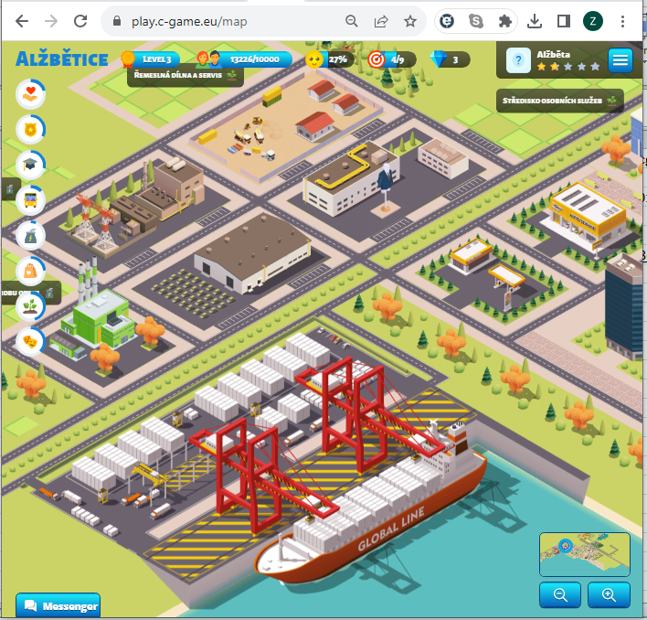
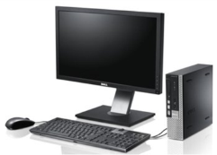
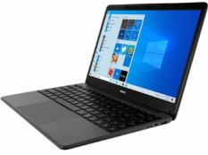
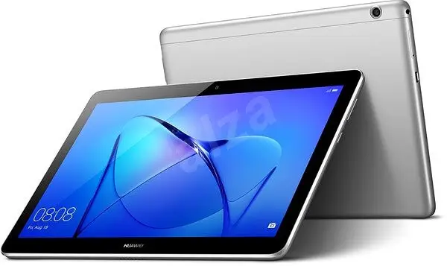



Hra je určena pro žáky posledních ročníků základních škol
Podněcuje žáky k přemýšlení:
o budoucnosti,
o životní a pracovní dráze,
o jejich zájmech, dovednostech a schopnostech,
o samostatném vyhledávání informací,
o zdrojích kariérových informací a jejich ověřování,
o široké škále možného uplatnění na trhu práce,
o výběru střední školy,
…

Slide 4
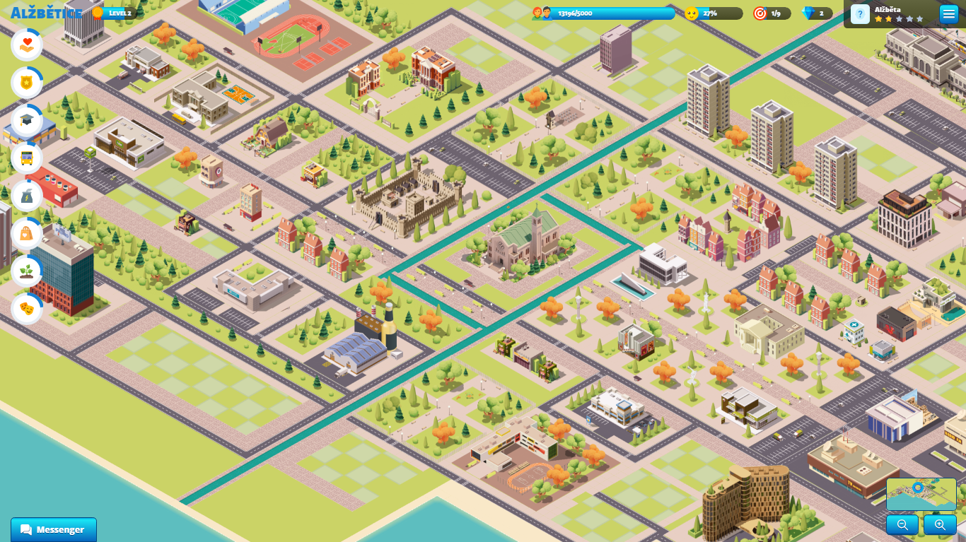
3 úrovně hry
135 zaměstnavatelů inzerujících
608 volných pracovních míst
15 misí
8 ekonomických sektorů města
Nástěnka: souhrn informací o hře, zájmový profil hráče, bonusy za správně sestavené inzeráty a achivementy.
ukazatel počtu obyvatel
ukazatel spokojenosti obyvatel

Slide 5
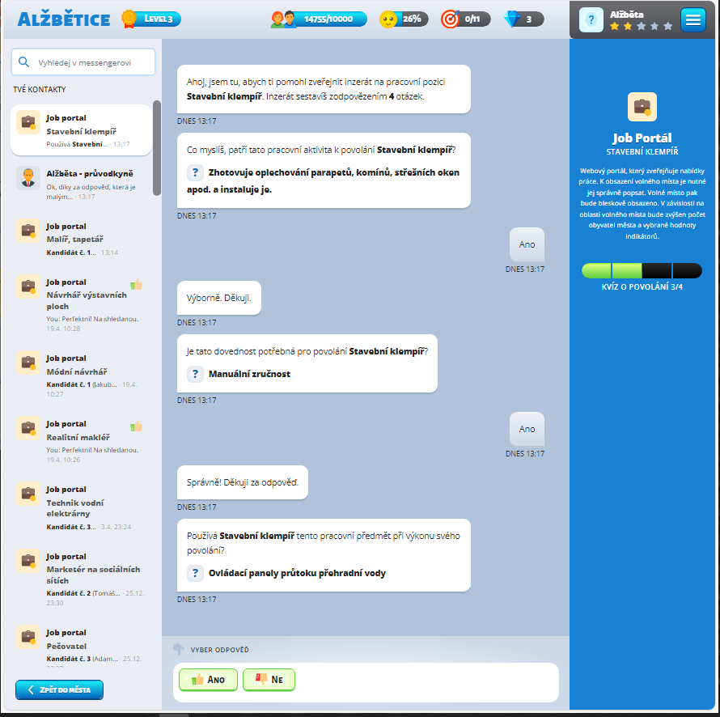
Obsazování volných pracovních míst
Dvě formy:
Otázky na:
  obvyklé pracovní aktivity,
  pracovní předměty,
  zaměstnavateli obvykle požadované min.
Posouzení vhodnosti 1-2 životopisů
Závěrečná otázka:
Bavilo by tě v budoucnu pracovat jako <obsazované pracovní místo>?
Každé povolání má v systému svůj RIASEC kód, který se přenáší do RIASEC kódu hráče.

Slide 6
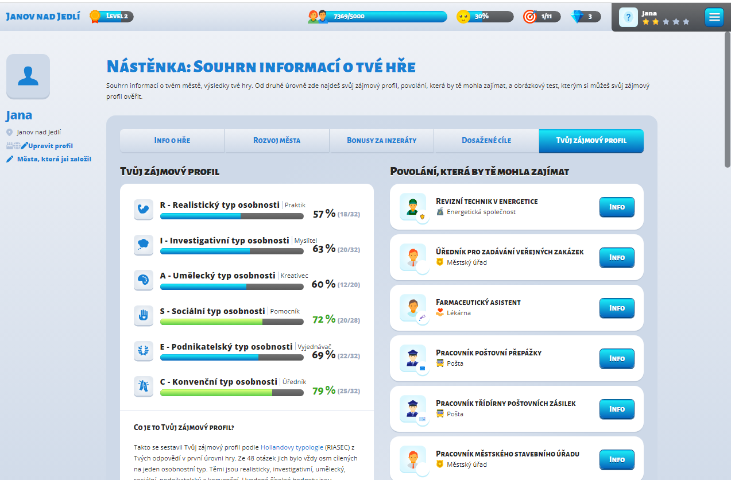


Slide 7
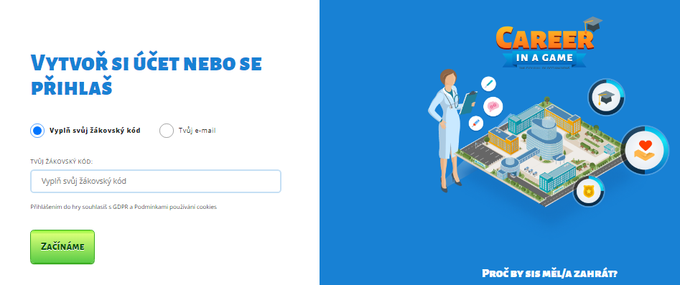
Tři varianty vstupu do hry
Vstup | Možnost návratu do hry | Kdo vidí průběh hry a výstupy
E-mail + heslo | Ano | Jen hráč
Žákovský kód | Ano | Hráč i facilitátor
Host | Ne | Jen hráč

Slide 8
Facilitátor
učitel
výchovný poradce
kariérový poradce
vedoucí zájmového kroužku
…
  tj. každý, kdo s žáky řeší ve skupině volbu povolání a chce monitorovat průběh hry žáků a použít její výsledky pro další konzultace.

Slide 9
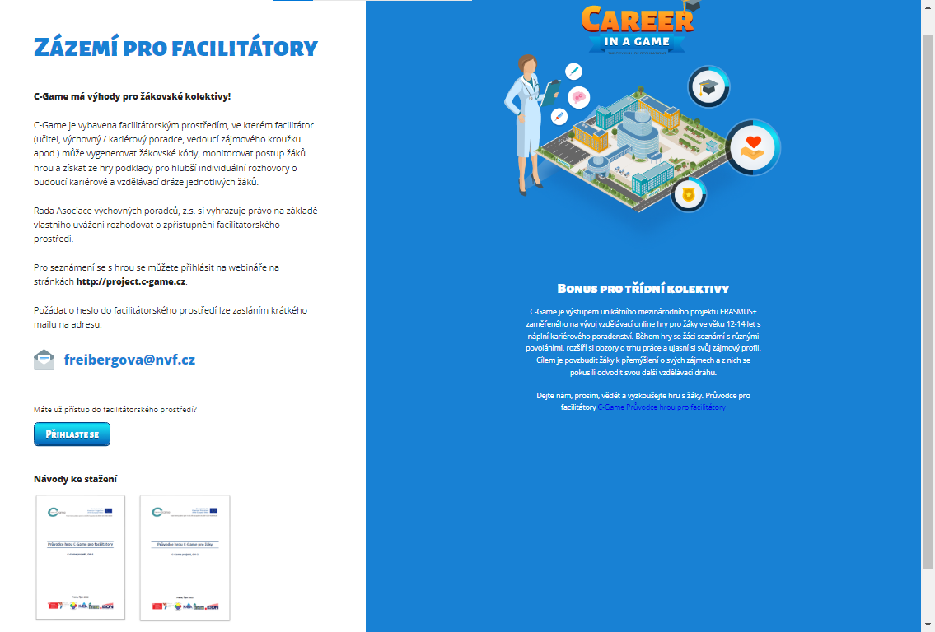
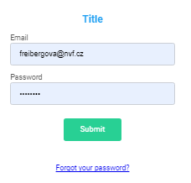
Návody ke stažení
Zapomněli jste své heslo?

Slide 10
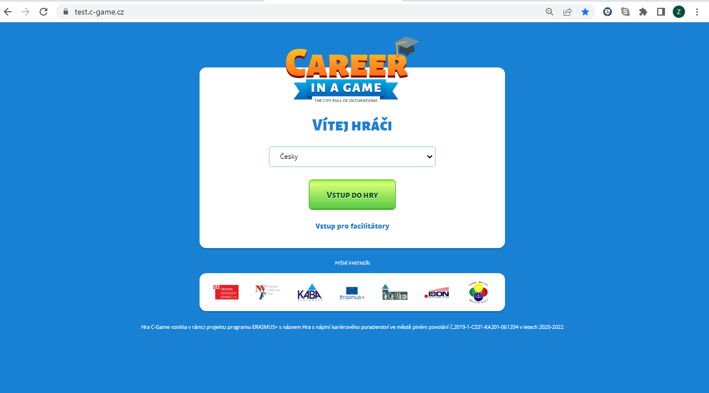
Vstup do facilitátorského „back office“
Heslo zasláno z
info@c-game.cz

Slide 11
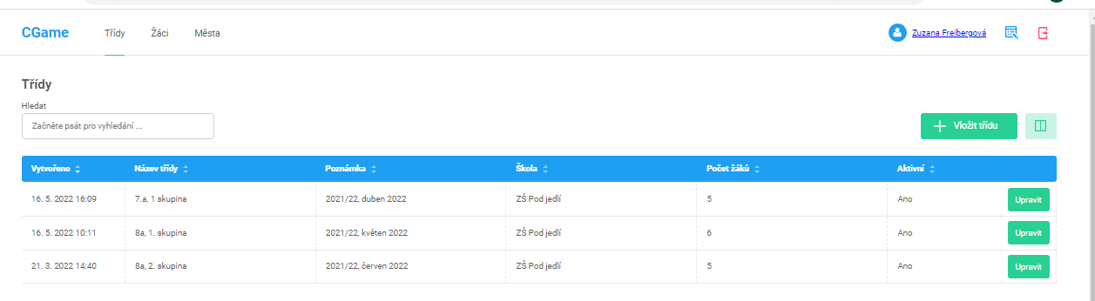
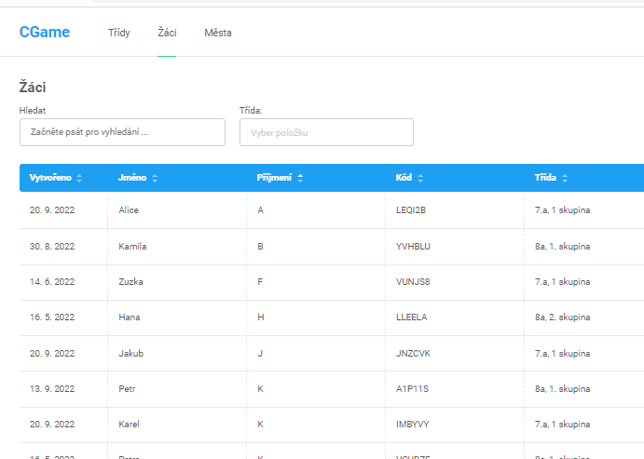
Prostředí pro facilitátora
Příjmení žáků je sice povinná položka, nicméně doporučujeme uvádět jeho počáteční písmeno nebo zkratku.

Slide 12
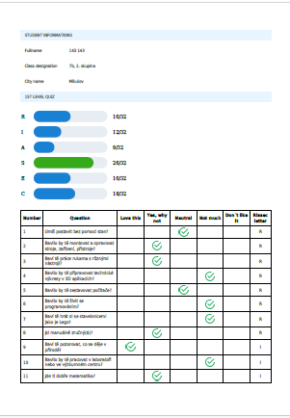
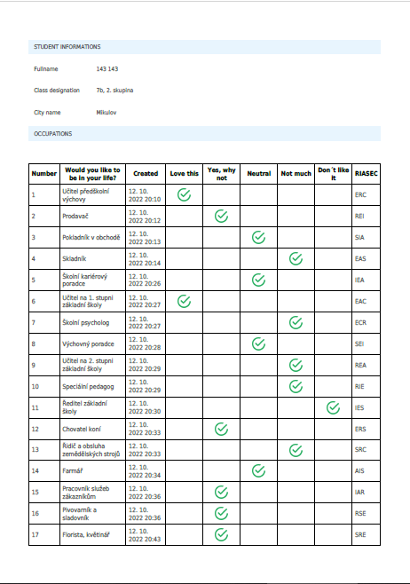
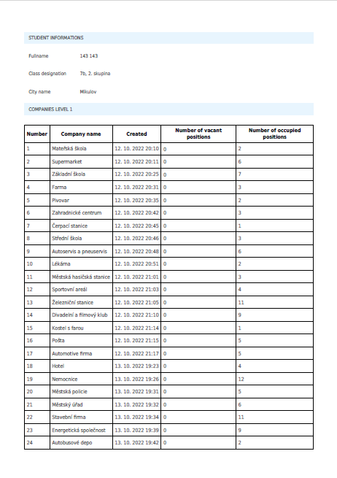
Výsledky hry žáků lze stáhnout v pdf
RIASEC
Povolání
Budovy

Slide 13
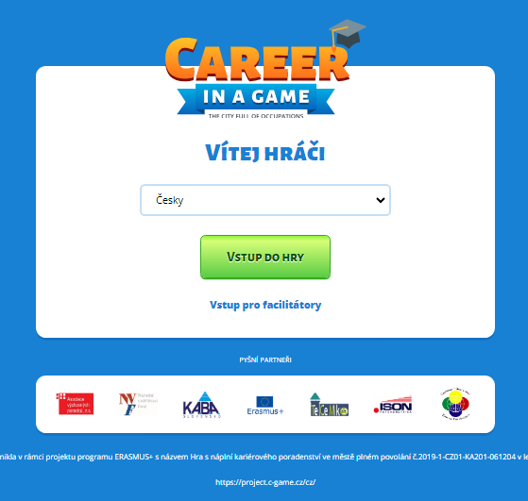
https://play.c-game.eu/
Vstupte do facilitátorského prostředí
Heslo zasláno jménem CGame Team z adresy info@c-game.cz

Slide 14
Reflexe po C-Game
Reflexe je důležitější, než hra samotná!
skupinová diskuse a aktivity
individuální konzultace

Slide 15
Tři fáze aktivity se C-Game
Úvod
Úvod k první volbě povolání
Hra
Hra žáků po stanovenou dobu (± 25 minut)
Reflexe
Reflexe, skupinová diskuse
Představení C-Game a rozdání žákovských kódů
Žáci si opíší výsledky z „Tvůj zájmový profil“ a povolání
Závěrečné shrnutí & Se zájemci individuální konzultace

Slide 16
Úvod k první volbě povolání
Co je potřeba zvážit při rozhodování o volbě povolání?
  Situace na trhu práce
  Finanční situaci rodinného zázemí
  Výsledky studia
  Zdravotní stav
Jakou mám představu o svém budoucím životě?
  Učím se rád a chce se mi dál učit?
  Kde, kdy, s kým, s čím chci pracovat?
  V čem mi má moje povolání vyhovovat, přinést a nabídnout?
https://project.c-game.cz/cz/webinare/

Slide 17
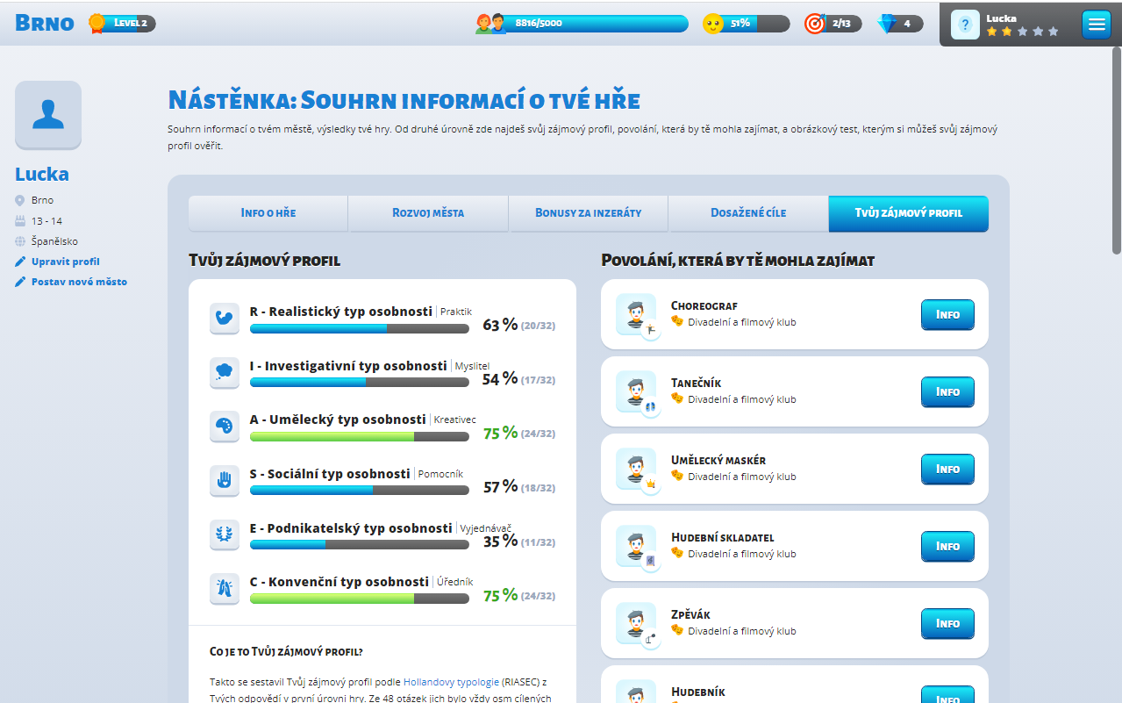
Kvíz 1. úrovně hry
48 položkový kvíz vytvořený na základě Hollandovy typologie osobnosti a pracovního prostředí

Slide 18
Vztah jednotlivců k …
Nakreslete si a napište protikladné pojmy
věci
tvrdá data

Slide 19
Vztah jednotlivců k …
Napište, které profese vás napadají pro tyto 4 kategorie?
věci
tvrdá data
ideály, myšlenky
lidi

Slide 20
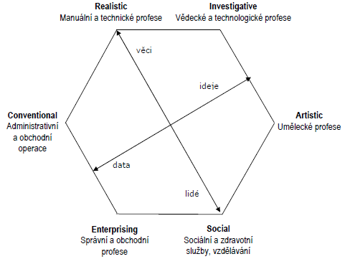
Základ Hollandovy typologie osobnosti a pracovního prostředí
Pravděpodobnost spokojenosti při výkonu povolání je ovlivněna mírou shody typu osobnosti a typu pracovního prostředí.
MEZERA, A. Hollandova teorie profesního vývoje. Příručka. https://docplayer.cz/3818568-Hollandova-teorie-profesniho-vyvoje-prirucka.html

Slide 21
Typy osobnosti a pracovního prostředí
R - Realistický / praktický typ
  osobnost s motorickou (manuální či manuálně technickou) životní orientací
  manuálně technické prostředí: práce rukama, s nástroji, přístroji, stroji
I - Investigativní typ
  osobnost s investigativní, či vědeckou životní orientací
  intelektuální prostředí: zkoumání, vymýšlení, dedukování
A - Umělecký typ
  osobnost s uměleckou životní orientací
  umělecké prostředí: kreativita, tvořivost, umělecké sklony

Slide 22
Typy osobnosti a pracovního prostředí
S - Sociální typ
  osobnost se sociální životní orientací
  sociální prostředí: pomoc a péče o druhé
E - Podnikavý typ
  osobnost s podnikavou životní orientací
  podnikavé prostředí: konkurence, přesvědčování, motivace, politika
C - Konvenční / tradiční typ
  osobnost s konformní životní orientací
  konvenční prostředí: kancelář, pravidla

Slide 23
Hollandův hexagon
Lidé ani pracovní prostředí obvykle nejsou vyhraněni výlučně jedním z těchto šesti znaků.
Obvykle se pracuje s trojicí písmen v pořadí převažujícího typu.
Např. člověk spadající do typu RIA rád pracuje rukama (R), má ale také sklon vymýšlet nové věci (I) a má i umělecké sklony (A).
MEZERA, A. Hollandova teorie profesního vývoje. Příručka. https://docplayer.cz/3818568-Hollandova-teorie-profesniho-vyvoje-prirucka.html

Slide 24
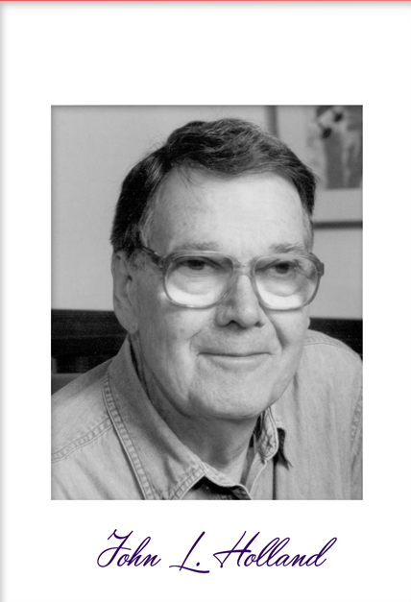
John Lewis Holland
Americký psycholog, pedagog
volba povolání: typologie osobnosti
a pracovního prostředí - volba povolání ve shodě s osobností.
ovlivnil vývoj zájmových inventářů, kariérové diagnostiky, klasifikaci informací o světě práce a kariérové poradenství.
nejcitovanější autor a jeho teorie je nejpoužívanější v kariérovém poradenství.
1919-2008

Slide 25
Hollandovy hypotézy
Zkoumal životní dráhy dospělých a vyvodil z nich, že to, kde pracovali a jaké zastávali pozice do značné míry charakterizuje i je samotné.
Fungující pracovní týmy jsou obvykle složeny z osobností stejného typu. Neznamená to, že všichni učitelé nebo architekti jsou stejní, ale že mají stejné určité charakteristiky osobnosti.
Na základě svých výzkumů definoval 6 typů osobnosti, kterými lze označit i jednotlivá povolání a pracovní prostředí.
„Pracovně úspěšní jsou lidé, kteří zvolili své zaměstnání v souladu se svým typem osobnosti. Mohou tak uplatnit své dovednosti a rozvíjet se.“

Slide 26
Východiska Hollandovy teorie
1953 – 10 tezí D. Supera – obecné principy teorie profesního vývoje = inspirace pro Hollanda!!!
1959 – Holland formuluje 10 základních tezí své teorie volby povolání
1966 – zformuloval svou typologii osobnosti = 6 základních typů orientovaných na určitý životní styl
1968 – popisuje první etapu volby povolání žáků - zpravidla zaměřena na profesní orientaci, NE na konkrétní povolání!!!

Slide 27
Hollandova typologie v kariérovém poradenství
je jednoduchá a praktická s velkým dosahem,
je zkoumána a rozvíjena dalšími autory,
poskytuje základní informace o klientovi,
je základem mnoha zájmových dotazníků, které jsou:
  pro klienty snadno pochopitelné
  snadno vyhodnotitelné,
  cenným podkladem pro:
    individuální konzultace o volbě povolání
    pro skupinové aktivity k volbě povolání

Slide 28
Shoda zájmů v RIASEC kódu
Zelená spojnice: silná shoda v zájmu o práci s předměty a s lidmi, nebo s myšlenkami a s tvrdými daty. Např. CRI, IAS, ECR.
Modrá spojnice: střední shoda v -“-. Např. RAE, SCI, CIS.
Červená spojnice: neshoda v -“-. Např. RS, IE, AC. Není to špatně, jen tyto osoby budou hledat své uplatnění obtížněji a je potřeba s nimi více poradensky pracovat.

Slide 29
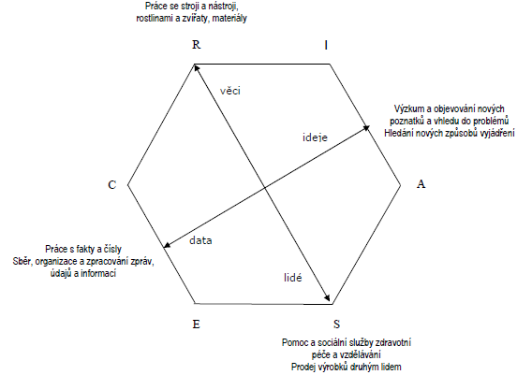
Protipóly v Hollandově hexagonu
Protipóly „lidé“ – „věci“, „ideje“ – „data“ naznačují:
  určitou míru rozporu v zájmech,
  komplikovanou cestu hledání vhodného povolání,
  větší míru poradenské podpory.
MEZERA, A. Hollandova teorie profesního vývoje. Příručka. https://docplayer.cz/3818568-Hollandova-teorie-profesniho-vyvoje-prirucka.html

Slide 30
Protilehlé typy osobnosti
Realistický x Sociální (R x S)
R: pracuje s věcmi, je zaměřen na výdělek, vyhýbá se emocím
S: pracuje s lidmi, pomáhá jim, zaměřuje se na emoce
Investigativní x Podnikavý (I x E)
I: je hloubavý, hledá pravdu v přírodě, jde si svou cestou
E: pracuje s lidmi, působí na ně, snaží se být dominantní
Umělecký x Konvenční (A x C)
A: je kreativní, nemá rád řád, je individualistický
C: pracuje podle zadaných instrukcí, má rád řád

Slide 31
Kvíz 1. úrovně hry
48 položkový kvíz vytvořený na základě Hollandovy typologie osobnosti a pracovního prostředí

Slide 32
Shoda zájmu a pracovního prostředí
Osobnostní typ | Nejvhodnější typ pracovního prostředí | Kompatibilní pracovní prostředí | Výrazná neshoda pracovního prostředí
R | R | I, C | S
I | I | R, A | E
A | A | I, S | C
S | S | A, E | R
E | E | S, C | I
C | C | E, R | A
MEZERA, A. Hollandova teorie profesního vývoje. Příručka. https://docplayer.cz/3818568-Hollandova-teorie-profesniho-vyvoje-prirucka.html

Slide 33
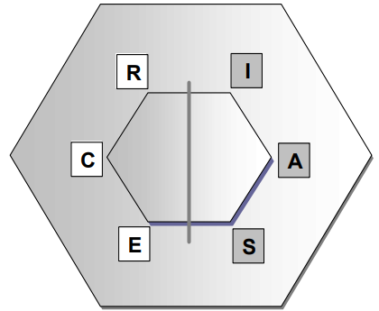
Vertikální dimenze Hollandova hexagonu podle NemaCode
Levá strana RCE
Pravá strana IAS
Žijí tím, co je teď a tady.
Preferují objektivní a hmatatelné hodnoty.
Zajímají je fakta, reálné skutečnosti, spoléhají sena svou zkušenost či čerpají z osvědčených zkušeností jiných.
Jsou ukotveni v realitě, stojí pevně nohama na zemi.
Žijí tím, co bude nebo co může být.
Preferují subjektivní a nehmatatelné hodnoty.
Zajímají je nápady a eventuality, dávají přednost řešení nových problémů, nesnášejí rutinu a „párání se“ s detaily.
Myslí na budoucnost a mají hlavu v oblacích.
MEZERA, A. (2005) Hollandova teorie profesního vývoje. Příručka. Praha. Dostupné na: https://www.zsbystrice.cz/images/dokumenty/holland_typology.pdf

Slide 34
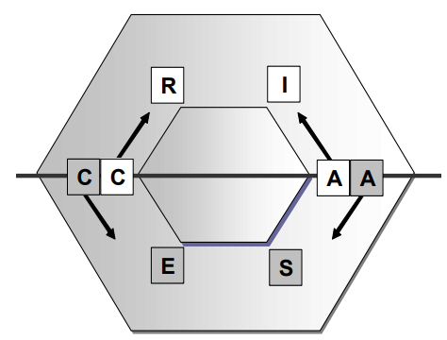
Horizontální dimenze Hollandova hexagonu podle NemaCodu
Horní pole CRIA = Introverzní typy
Dolní pole ASEC = Extroverzní typy
Jsou klidní, zdrženliví, se sklony k introspekci.
Cítí se lépe ve vlastním individuálním světě než ve vysoce strukturovaném sociálním prostředí.
K většině vykonávaných činností přistupuje s vážností a odpovědností.
Jsou vysoce společenští, rádi pracují v týmu podobně orientovaných lidí, preferují
komunikaci a sociální kontakty před individuálními aktivitami.
Vyhledávají vzrušení a sociální podněty okolního prostředí, které jsou jeho dominantním zdrojem motivace a individuálních aktivit.
MEZERA, A. (2005) Hollandova teorie profesního vývoje. Příručka. Praha. Dostupné na: https://www.zsbystrice.cz/images/dokumenty/holland_typology.pdf

Slide 35
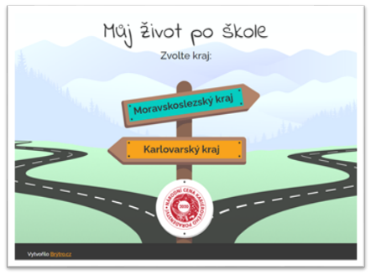
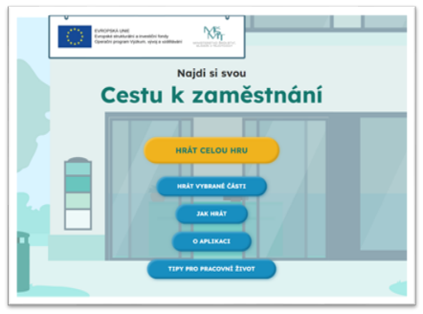
Další hry s náplní kariérového poradenství
https://www.mujzivotposkole.cz
https://cestakzamestnani.cz/

Slide 36
Děkuji za pozornost

